Slide 1


PREZENTÁCIU pripravili Tomo Šinko Žigo Zöld Filip Sára Filip filanda Lacko Kováč Sebo Oláh Dado Bubla Majo krnáč Janči Bojtoš Marek Brablec
Základná škola
Ul. Vajanského 2844/47
LUČENEC
9
8
4
0
1

Slide 2
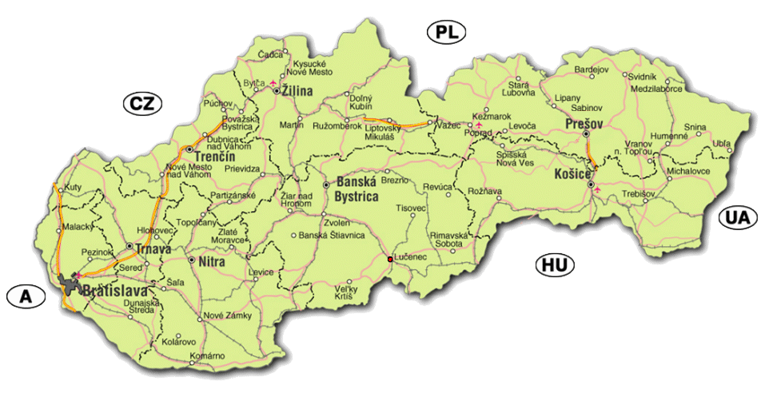
Lučenec

Slide 3
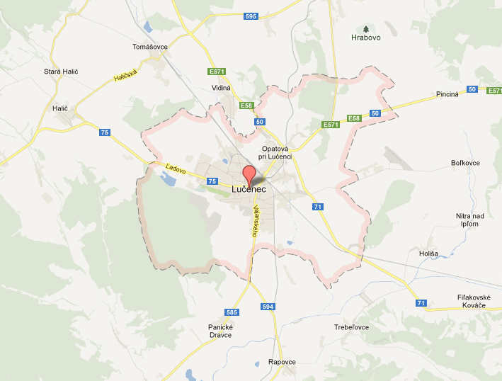

Slide 4
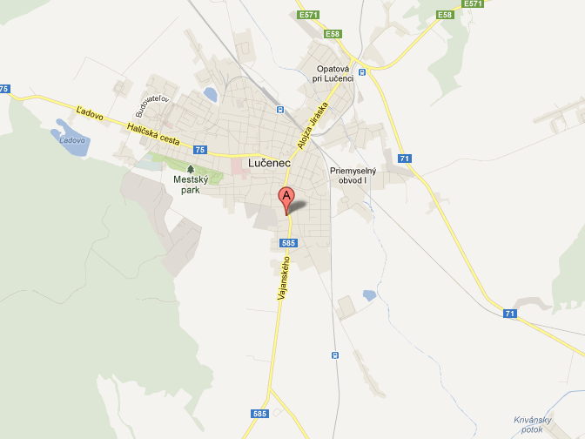
Lučenec
ZŠ
Vajanského

Slide 5
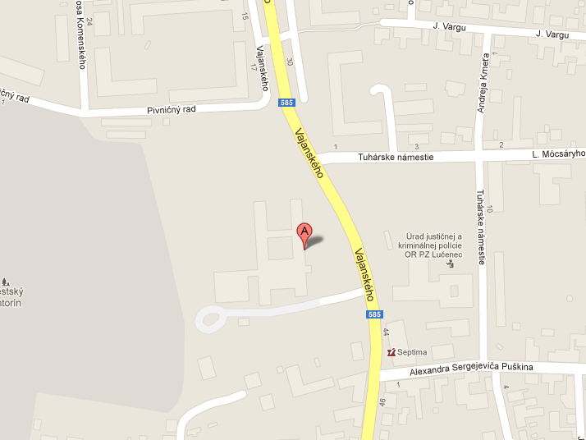
sídlisko
sídlisko
Domov dôchodcov
Mestský cintorín
škola
POLÍCIA

Slide 6
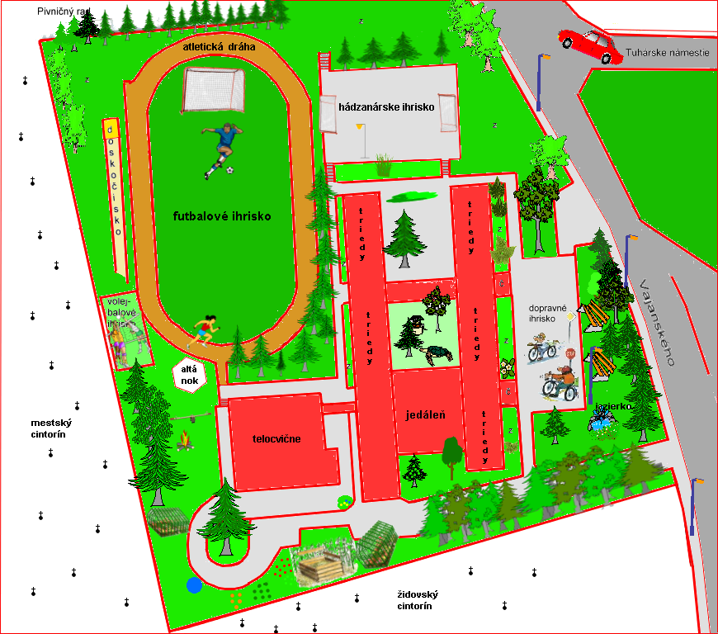
Š
k
olský
areál
skleník
kompost

Slide 7
Základná škola na Ulici Vajanského č.47 v Lučenci vznikla v roku 1982. V tomto školskom roku sa v nej vzdeláva v deviatich ročníkoch 593 žiakov. V každom ročníku máme po tri triedy. Koľko je to tried?

Slide 8
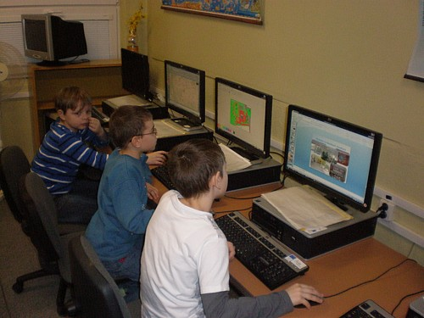
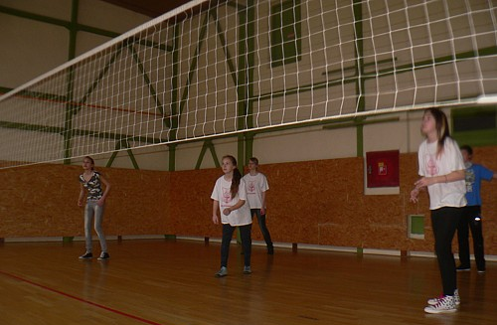
Okrem tried máme aj odborné učebne:
prírodopisu
chémie
fyziky
hudobnej výchovy
etickej výchovy
elektroučebňu
technického vyučovania
rodinnej výchovy
výtvarnej výchovy
knižnicu s počítačmi napojenými na internet
2 počítačové učebne
2 telocvične
posilňovňu

Slide 9
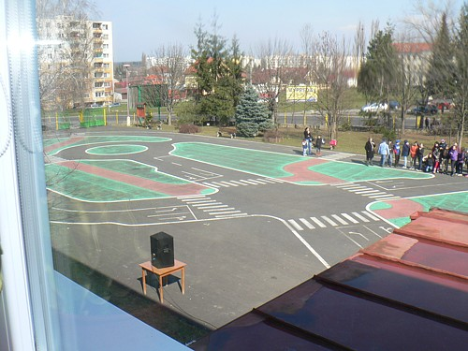
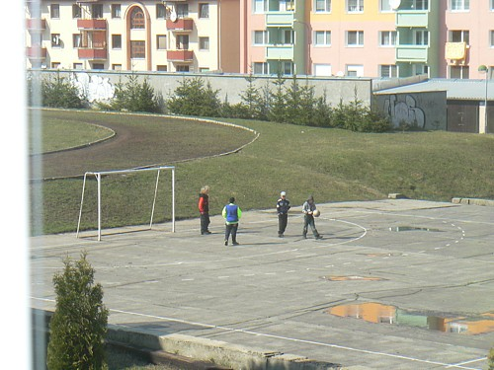
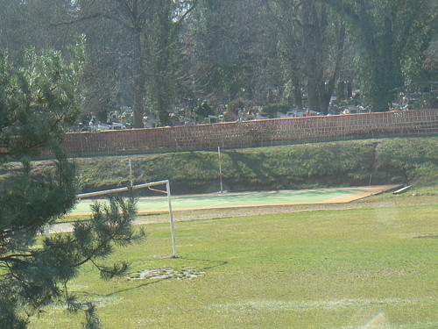
Ihriská
dopravné
hádzanárske
volejbalové
futbalové

Slide 10
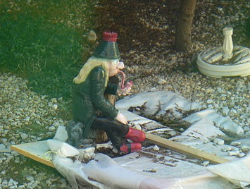
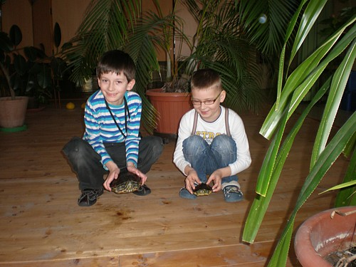
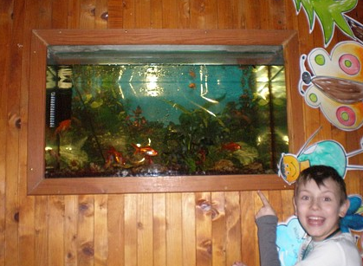
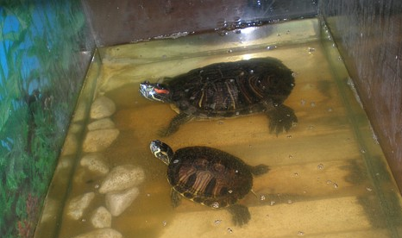
Staráme sa o zvieratká
V zime si žijú korytnačky v akváriu a v lete ich vyložíme do átria, kde ich stráži vodník.
Vo vestibule máme dve veľké akváriá s rybičkami.
korytnačky
rybičky

Slide 11
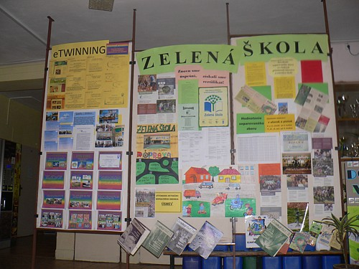
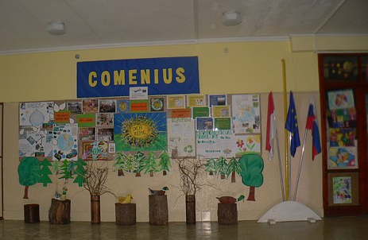
Škola je zapojená do projektov
Zelená škola
Comenius
eTwinning
Ovocie do škôl

Slide 12
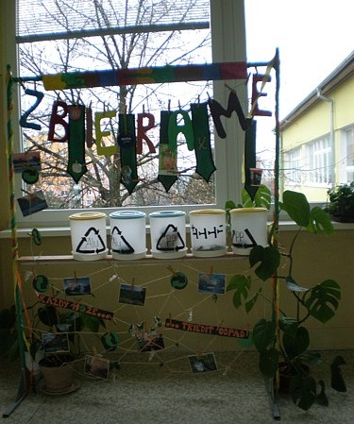
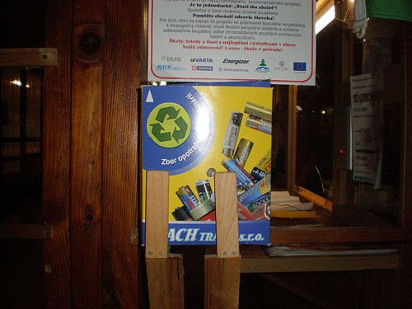
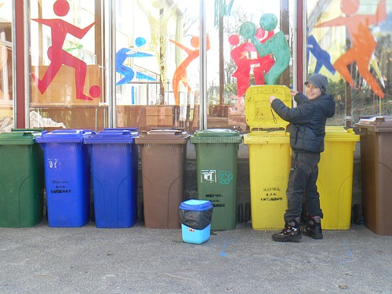
Separujeme odpad
papier
plast
organický odpad
batérie a akumulátory
TetraPak
vrchnáčiky od PET fliaš

Slide 13
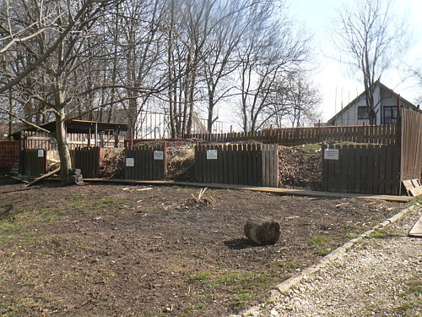
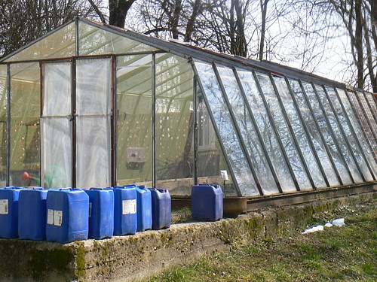
Kompostujeme a pestujeme zeleninu vo dvoch skleníkoch

Slide 14
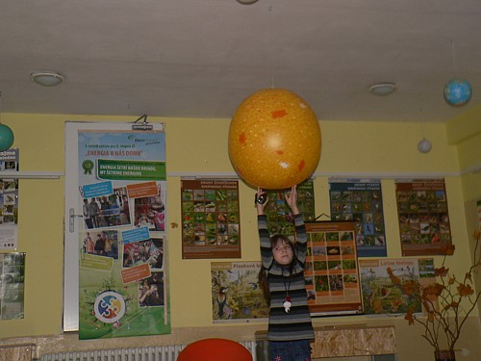
Fyzikálna výstavka
slnečná sústava
Exponáty z Domu vedy a techniky,
ktoré vyrába naša pani učiteľka (je spoluautorkou učebníc fyziky),
budú všetky premiestnené
do našej školy.

Slide 15
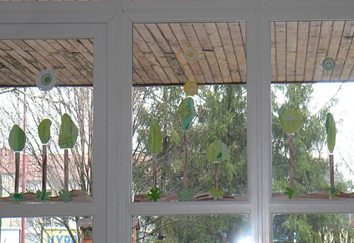
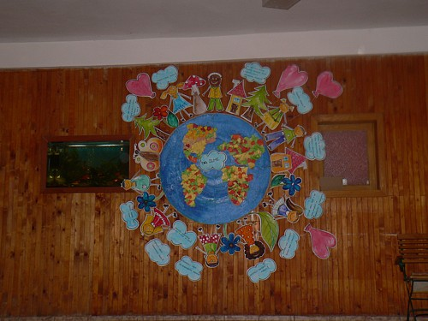
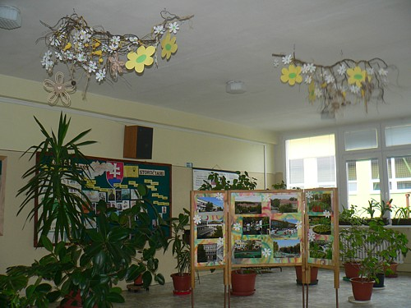
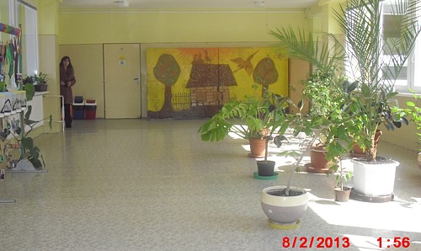
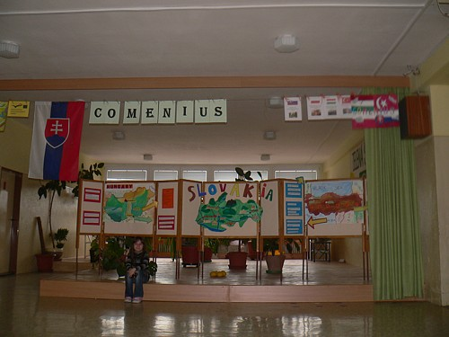
Výzdoba na školských chodbách

Slide 16
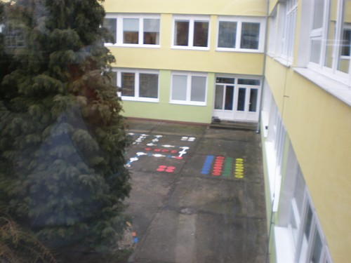
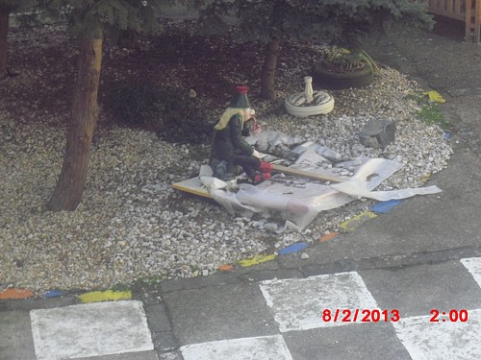
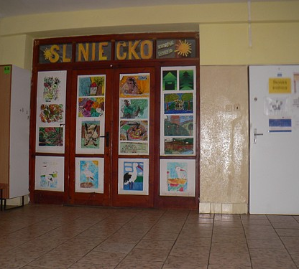
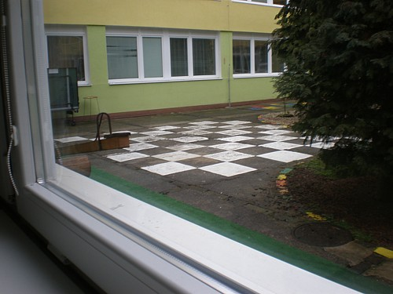
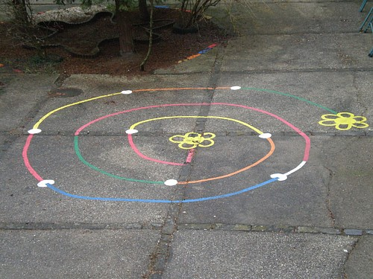
V detskom ihrisku SLNIEČKO v átriu sú
záhradný šach
Človeče
Twister
hojdačky
jazierko pre korytnačky
škôlka
okrúhly chodník
altánok

Slide 17
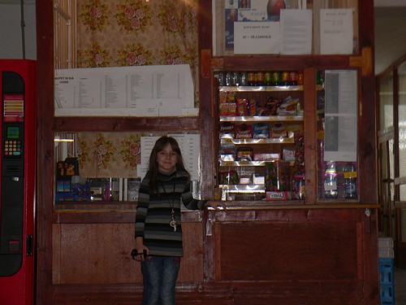
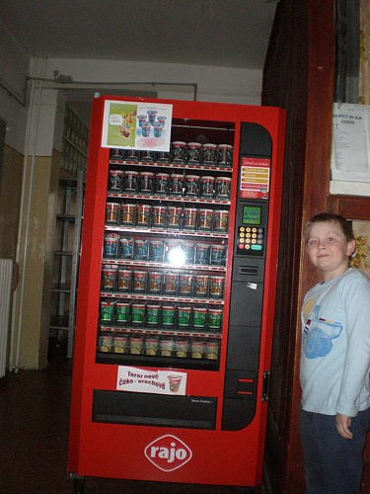
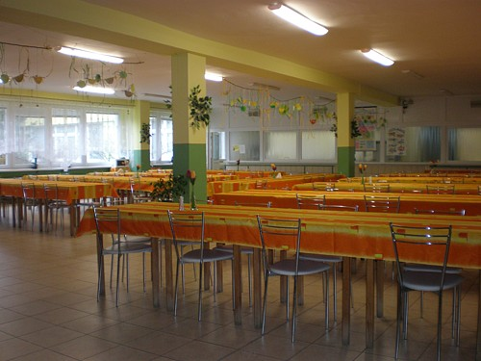
Aby naše brušká neostali prázdne
bufet
BREJKY automat
školská jedáleň

Slide 18
Páči sa Vám naša škola? Zapamätali ste si niečo o nej? Kliknite si na tento link a vyriešte krátky testík.
http://kde-zijeme.webnode.sk/zakladna-skola-ul-vajanskeho-47-lucenec-slovensko/

